Slide 1
SISTEMA DE GERENCIAMENTO DE EXAMES
Grupo 4: Danilo Missio
Gabriel Piccolo
Pedro Gimenes
Vinícius Romão

Slide 2
Apresentação do Projeto
Sistema de gerenciamento, gestão e controle de exames, visando facilidade e praticidade para o paciente.
Usuários: Paciente, Gestor e Administrador.
Ambientes: WebSite.

Slide 3
Visão do Sistema
Usuários:
Atendente do Balcão.
Analista de exames.
Executor de exames.
Atendente de Balcão: Atende pacientes, coleta exames que serão analisados, atendimento do telefone.
Analista de exames: Analisa dos exames que são disponibilizados na clinica, armazena os resultados dos exames em um local da clinica

Slide 4
Visão do Sistema
Executor de exames: Realiza os exames, armazena os exames no local adequado.
Tendo em vista todo o ambiente atual que estamos analisando para propor nosso sistema, iremos realizar somente o gerenciamento de exames e não da clínica como um todo.

Slide 5
Alternativas e Concorrências
Analisando outros sistemas e interfaces (web) de gerenciamento de exames pudemos constatar que existem muitas falhas e com isso resolvemos desenvolver um sistema que auxiliasse a resolução dessas falhas. O paciente poderá ter acesso ao sistema via website para verificar o andamento e resultado de exames.

Slide 6
Alternativas e Concorrências
Concorrente analisado: Confiance Medicina Diagnóstica
Botões não trabalham da forma que deveriam e não atendem as expectativas do usuário
Falta de usabilidade
Problema de compatibilidade com os navegadores existentes, pois só funciona bem no Internet Explorer, dificultando o acesso e realização das tarefas do paciente
Não apresenta um sistema de prontuários digitais nem de fluxo de exames para o acompanhamento

Slide 7
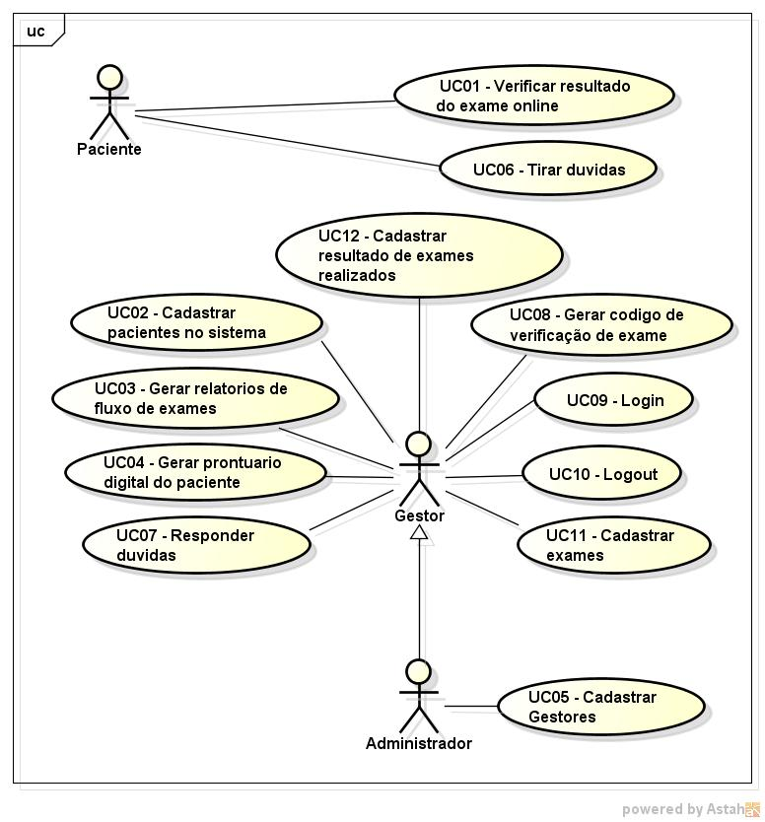
Casos de Uso

Slide 8
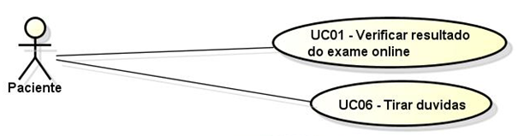
Casos de Uso

Slide 9
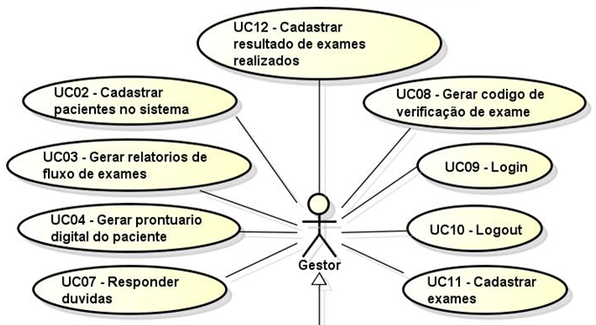
Casos de Uso
*Continuação da ligação de herança no slide seguinte

Slide 10
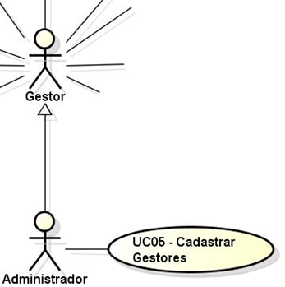
Casos de Uso
*Os casos de uso do gestor podem ser visualizados no slide anterior.

Slide 11
Escopo do Sistema
Caso de Uso | Razão da Escolha
UC01- Verificar resultado do exame online | Praticidade para o paciente.
UC02 - Cadastrar pacientes no sistema | Controle de pacientes para a clínica.
UC05 - Cadastrar Gestores | Permitir o acesso a funcionários.
UC06 - Tirar duvidas | Disponibilizar meio de contato para o cliente tirar as dúvidas.
UC07 - Responder Duvidas | Permitir aos gestores a consulta de dúvidas enviadas para resposta.
UC08 - Gerar código de verificação de exame | Permitir ao paciente acesso e acompanhamento online aos resultados de exames.
UC09 - Login | Logar no sistema.
UC10 - Logout | Finalizar sessão do usuário.
UC11 – Cadastrar exames | Permitir um controle de todos os exames que a clínica oferece.
UC12 – Cadastrar resultado de exames realizados | Permitir que o paciente visualize os resultados dos seus exames online.

Slide 12
Interface do Usuário
Guidelines
Uma guideline é uma regra ou princípio validado ou já
testado
Guideline = recomendação ergonômica
Do ponto de vista do usuário:
– Asseguram um nível de qualidade/usabilidade aceitável
Do ponto de vista do designer/desenvolvedor:
– Reduz custos, pois não é preciso pesquisa extensa sobre
como desenvolver (ou gastar recursos resolvendo problemas
de usabilidade)

Slide 13
Interface do Usuário
Uma das Guidelines usadas no desenvolvimento
Guideline nr: 1 | Espaço Branco
Exemplo: | Utilizado na maioria dos Websites, normalmente entre textos grandes (conteúdo principal na página) e/ou imagens.
Exceção (se houver): | Caso o desenvolvedor web optar por este espaço de outra cor, ele deve utilizar uma cor de texto compatível, porém é sempre recomendado o branco.
Justificativa: | Para uma maior compreensão, buscando uma maior visibilidade do conteúdo pelo usuário.

Slide 14
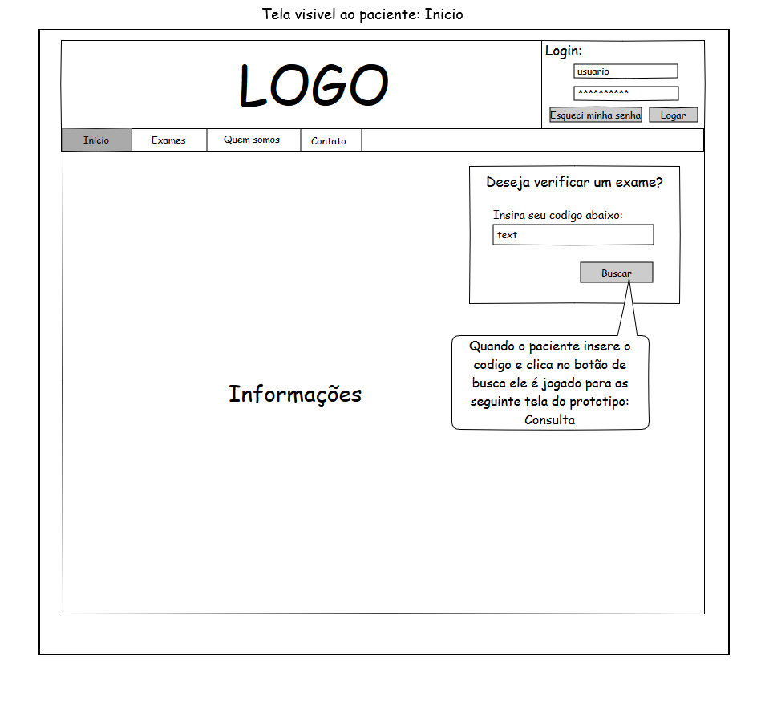
Interface do Usuário
Visão Paciente

Slide 15
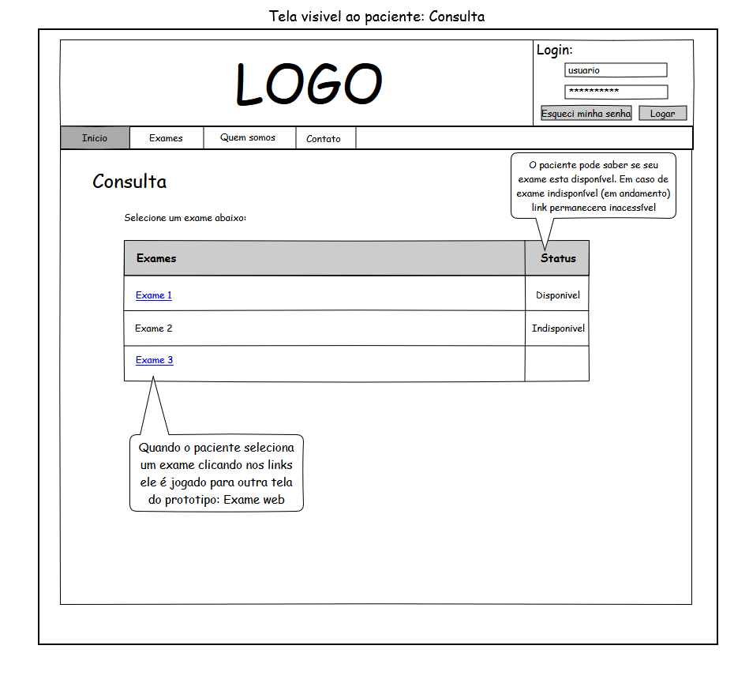
Interface do Usuário
Visão Paciente

Slide 16
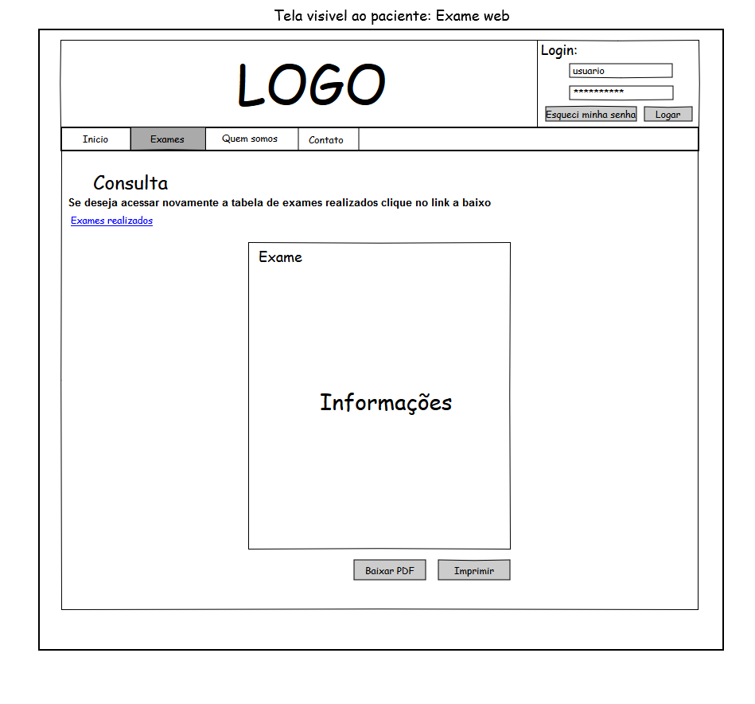
Interface do Usuário
Visão Paciente

Slide 17
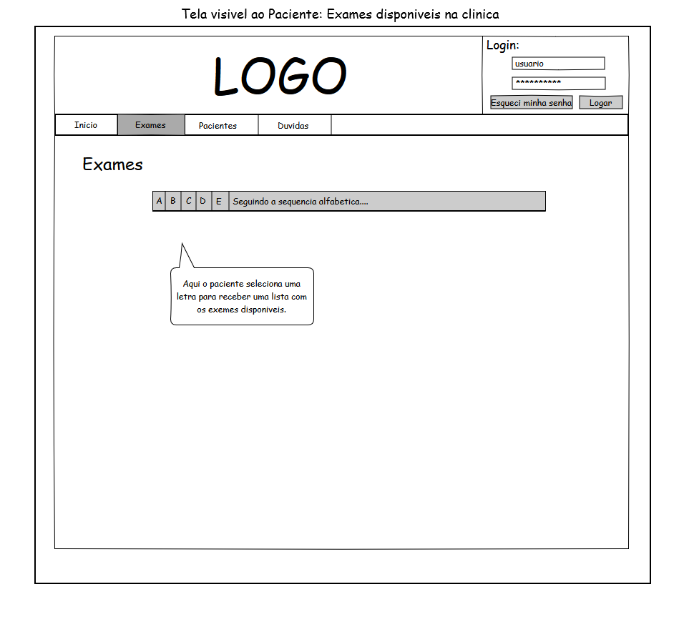
Interface do Usuário
Visão Paciente

Slide 18
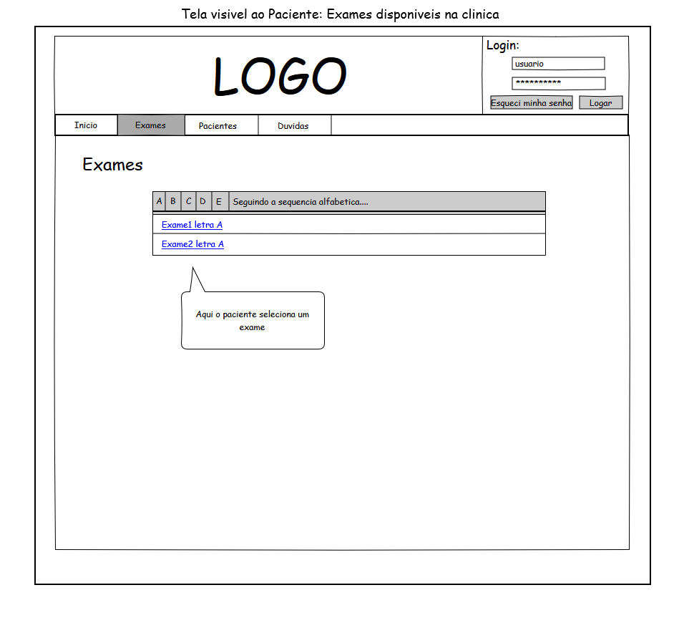
Interface do Usuário
Visão Paciente

Slide 19
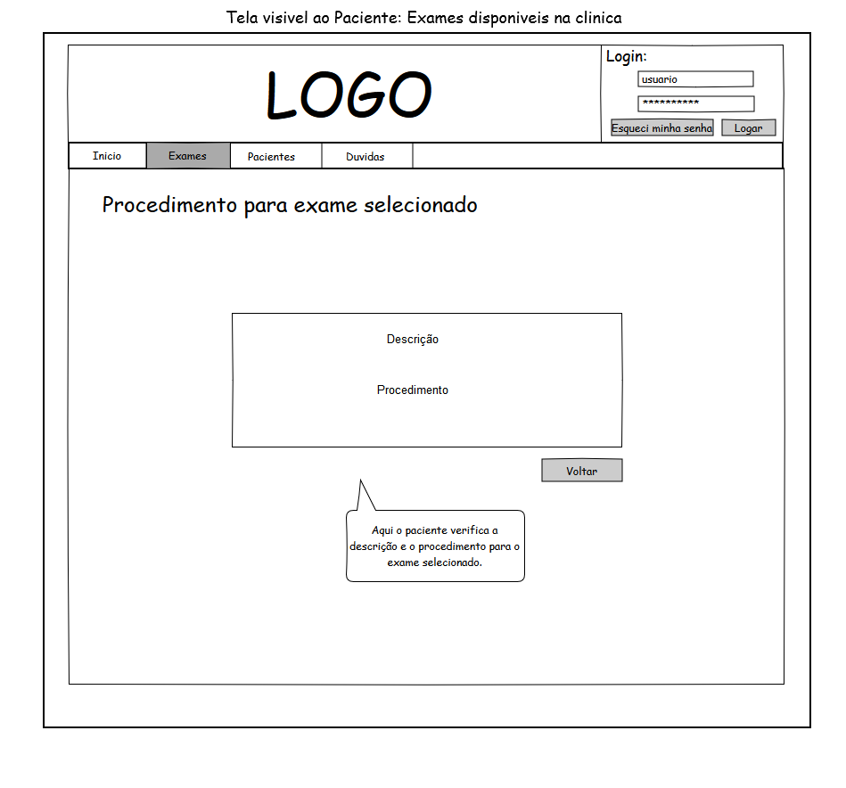
Interface do Usuário
Visão Paciente

Slide 20
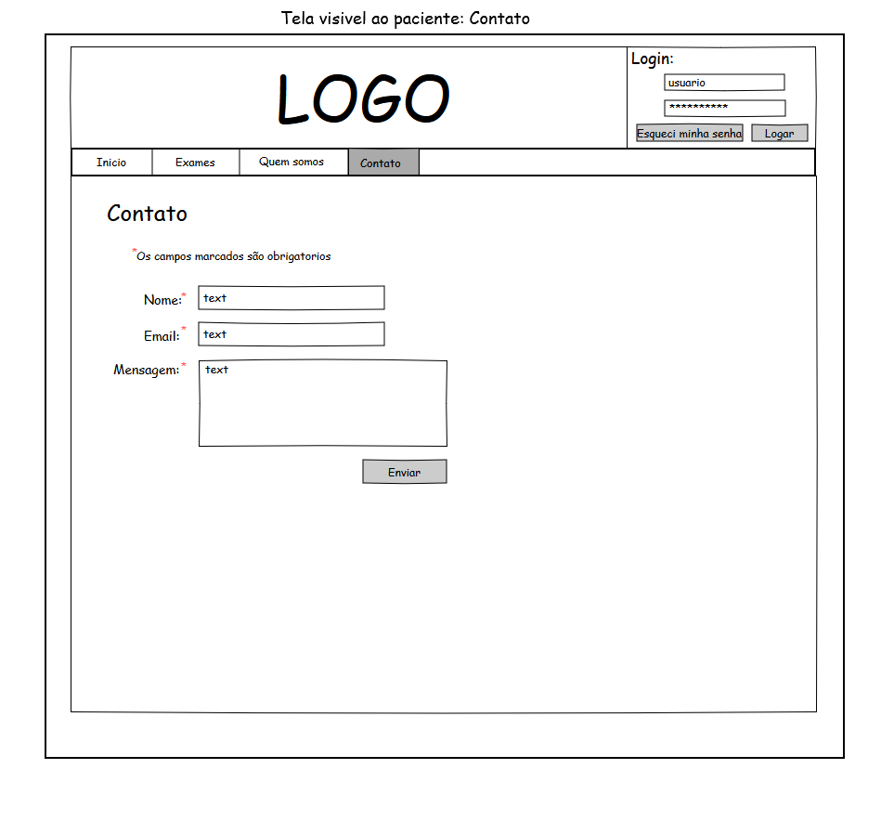
Interface do Usuário
Visão Paciente

Slide 21
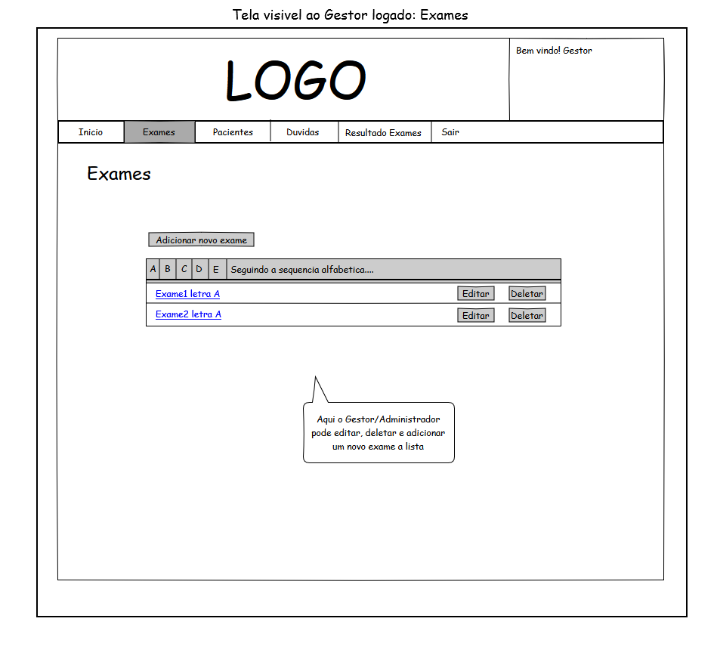
Interface do Usuário
Visão Gestor

Slide 22
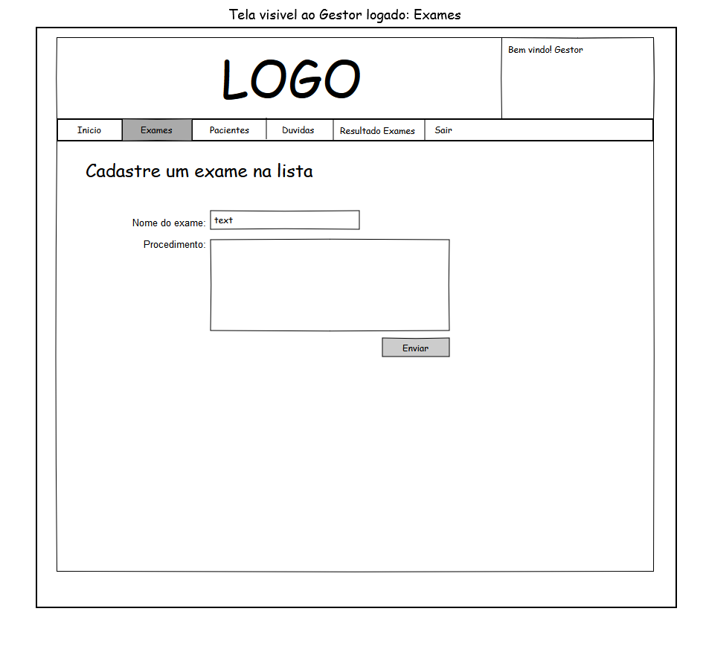
Interface do Usuário
Visão Gestor

Slide 23
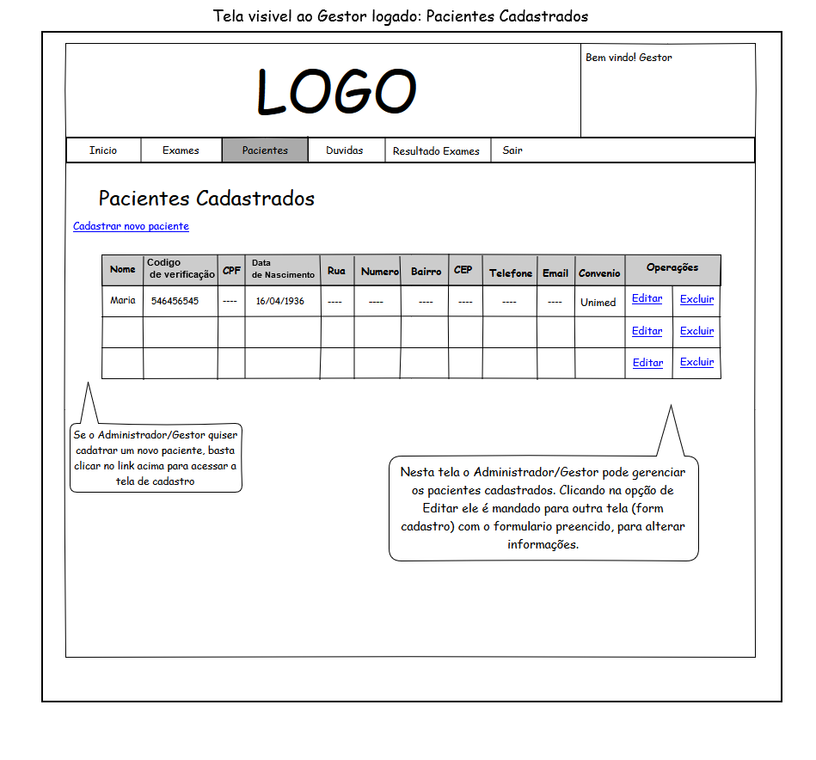
Interface do Usuário
Visão Gestor

Slide 24
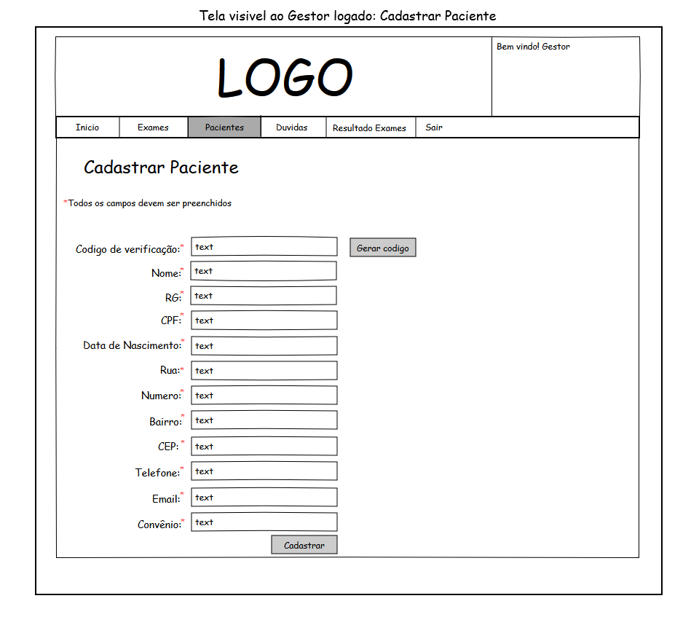
Interface do Usuário
Visão Gestor

Slide 25
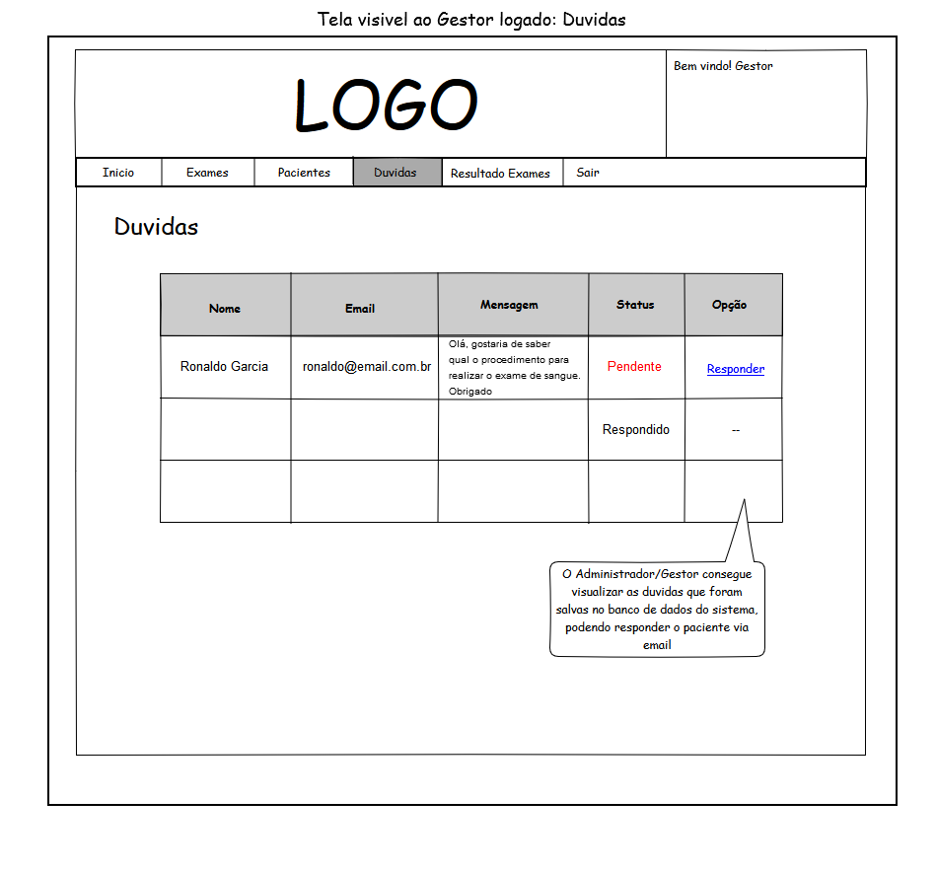
Interface do Usuário
Visão Gestor

Slide 26
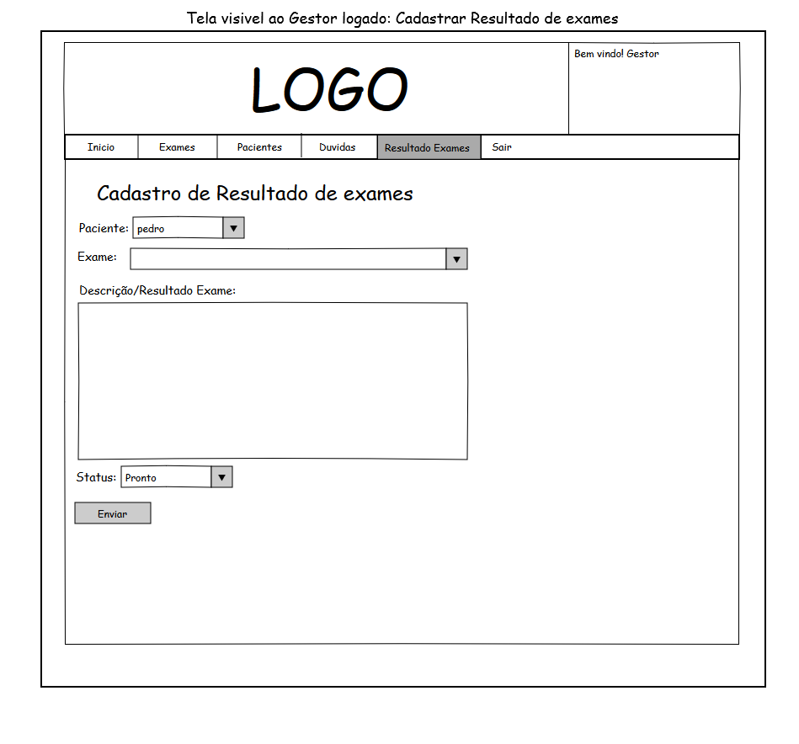
Interface do Usuário
Visão Gestor

Slide 27
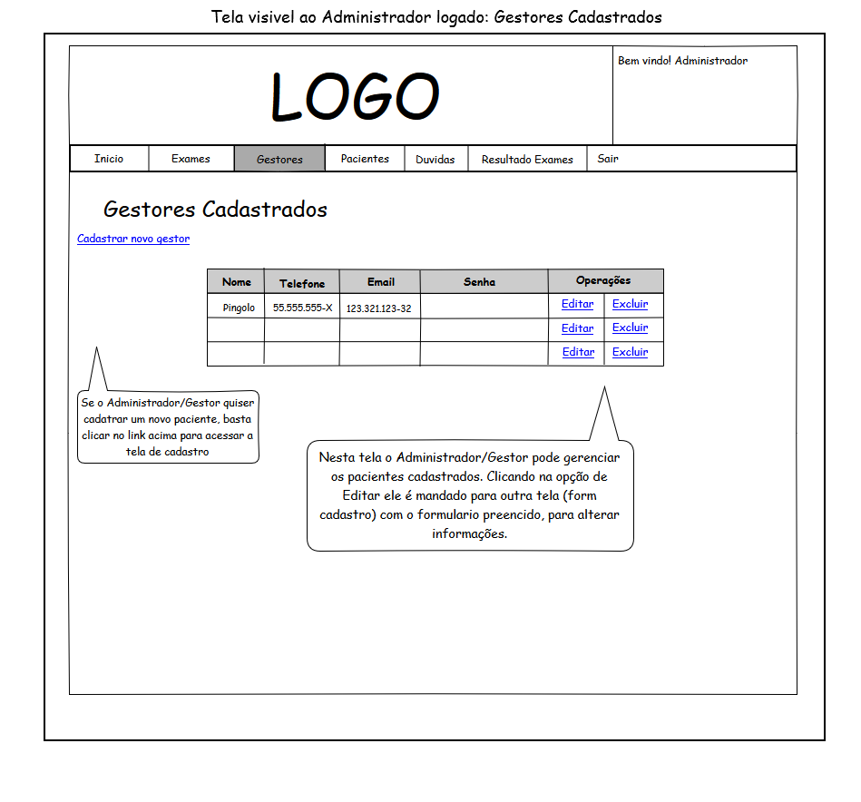
Interface do Usuário
Visão ADM

Slide 28
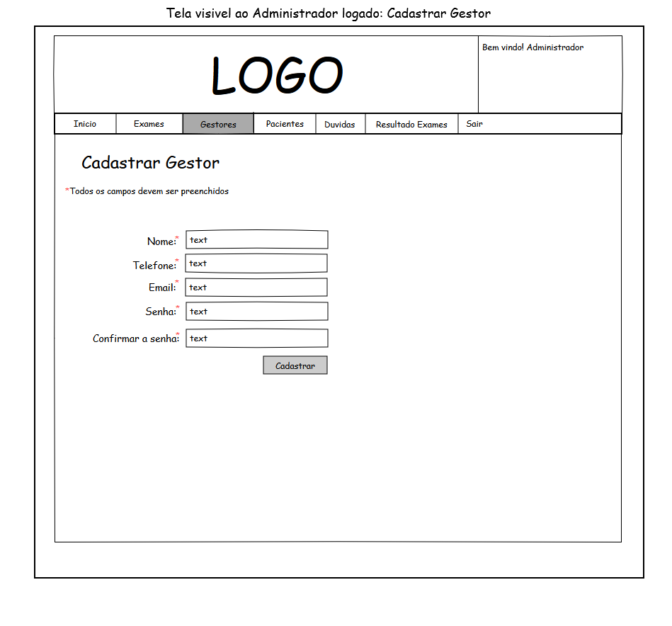
Interface do Usuário
Visão ADM

Slide 29
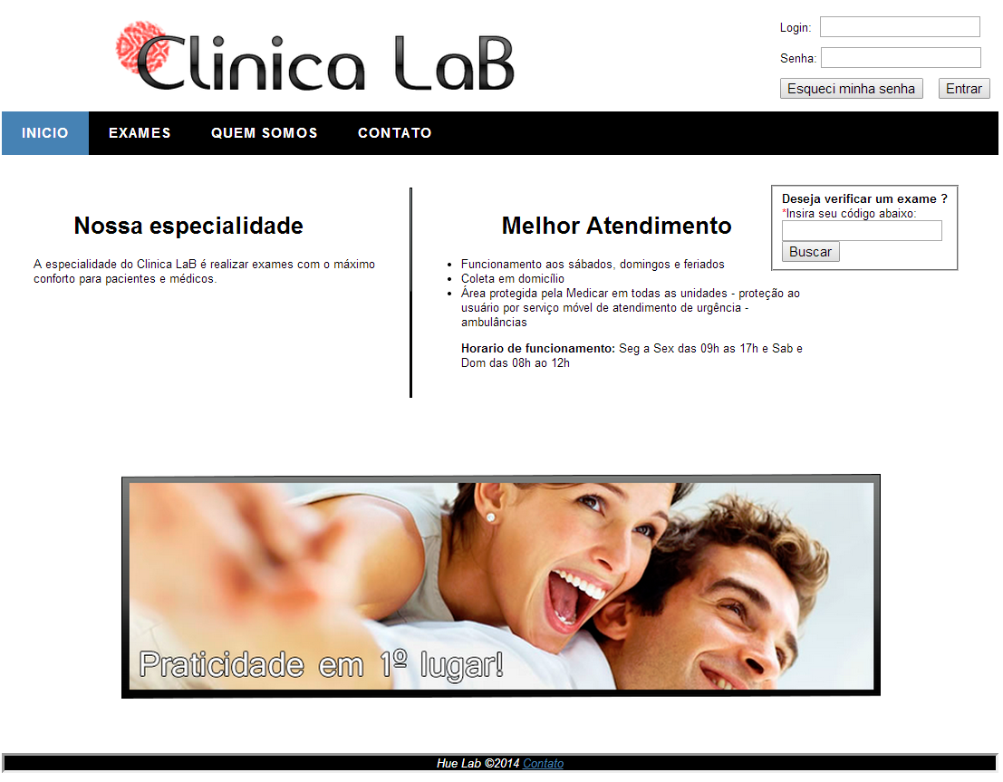
Interface do Usuário
Visão Paciente

Slide 30
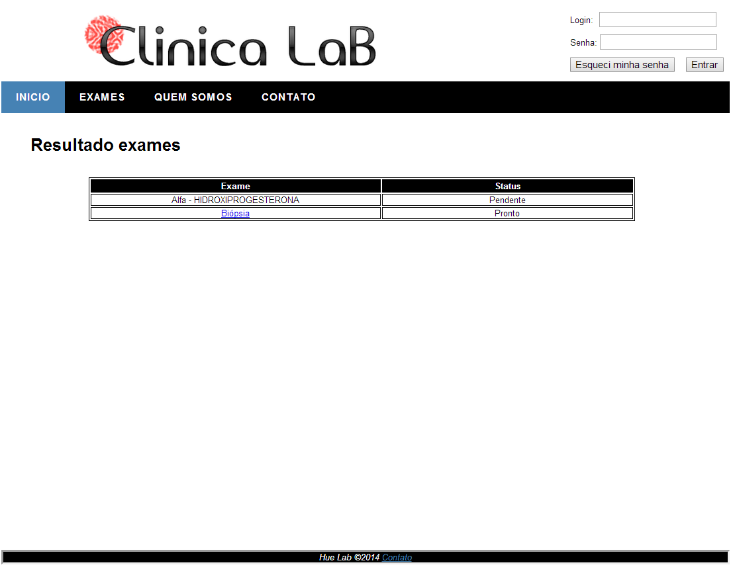
Interface do Usuário
Visão Paciente

Slide 31
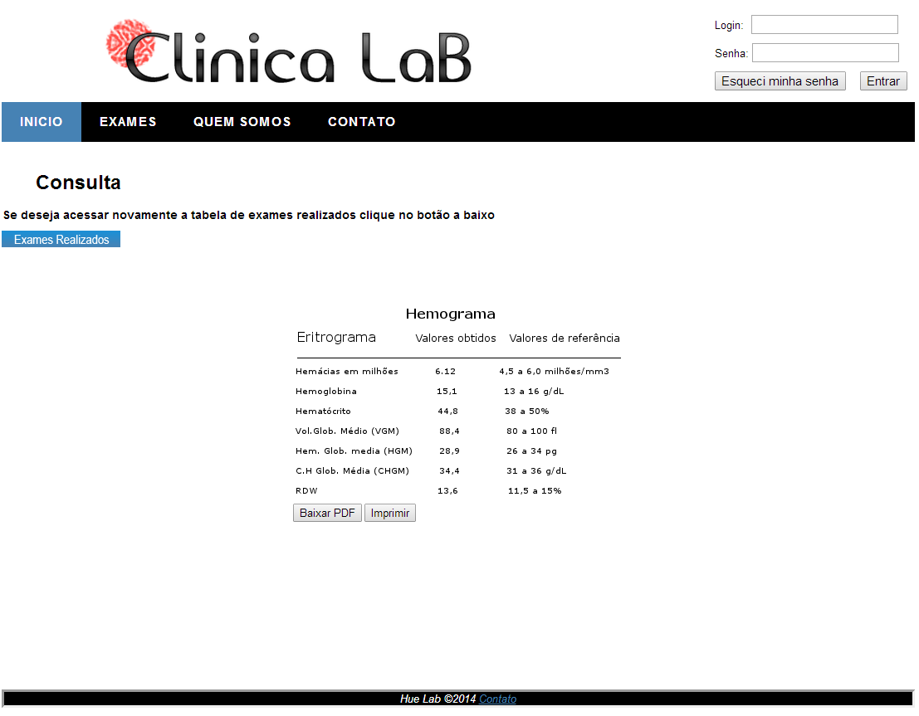
Interface do Usuário
Visão Paciente

Slide 32
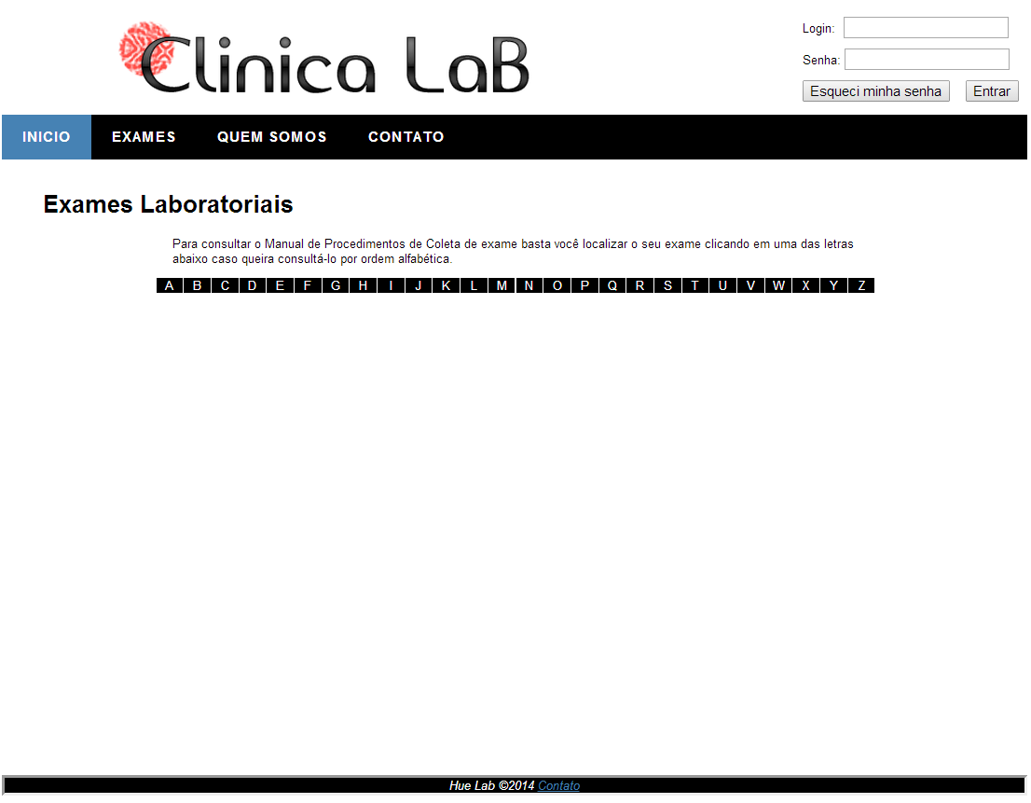
Interface do Usuário
Visão Paciente

Slide 33
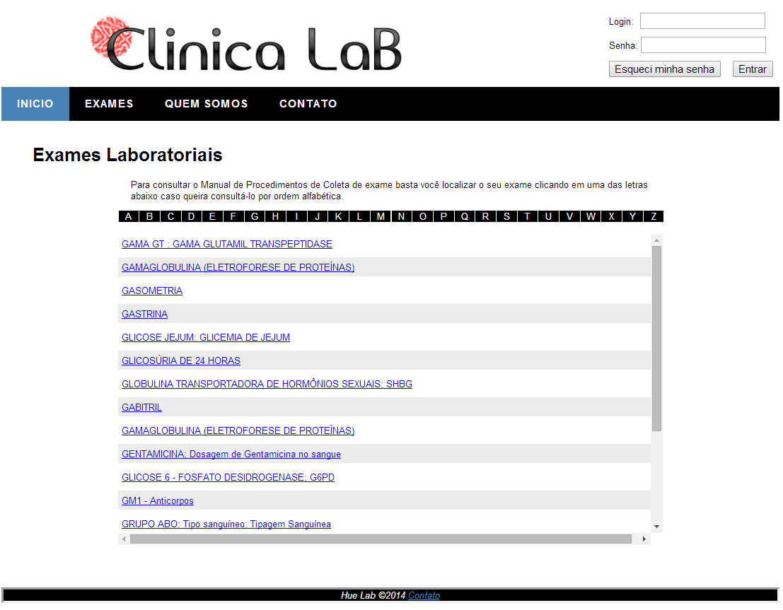
Interface do Usuário
Visão Paciente

Slide 34
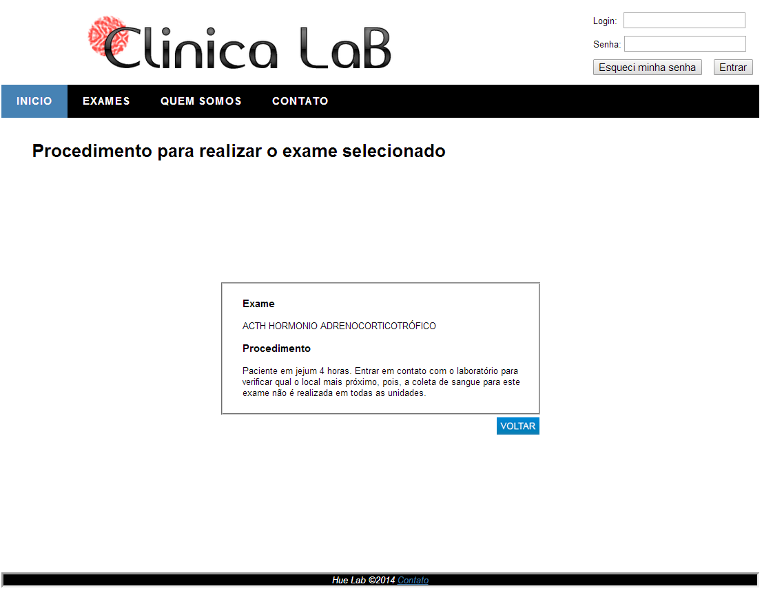
Interface do Usuário
Visão Paciente

Slide 35
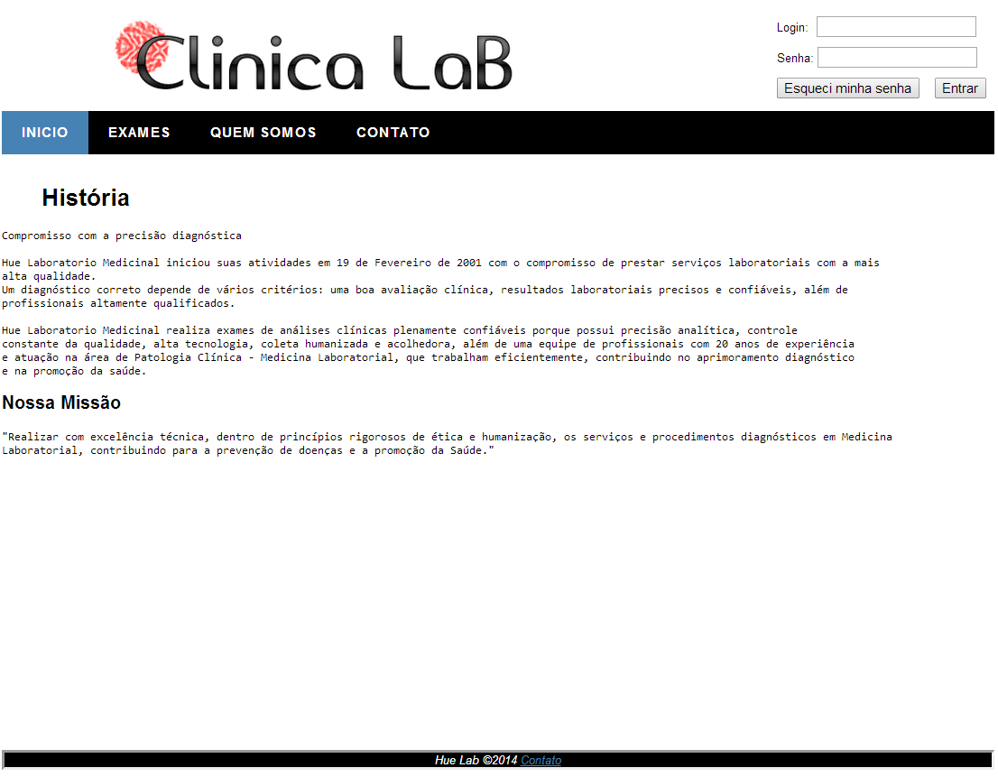
Interface do Usuário
Visão Paciente

Slide 36
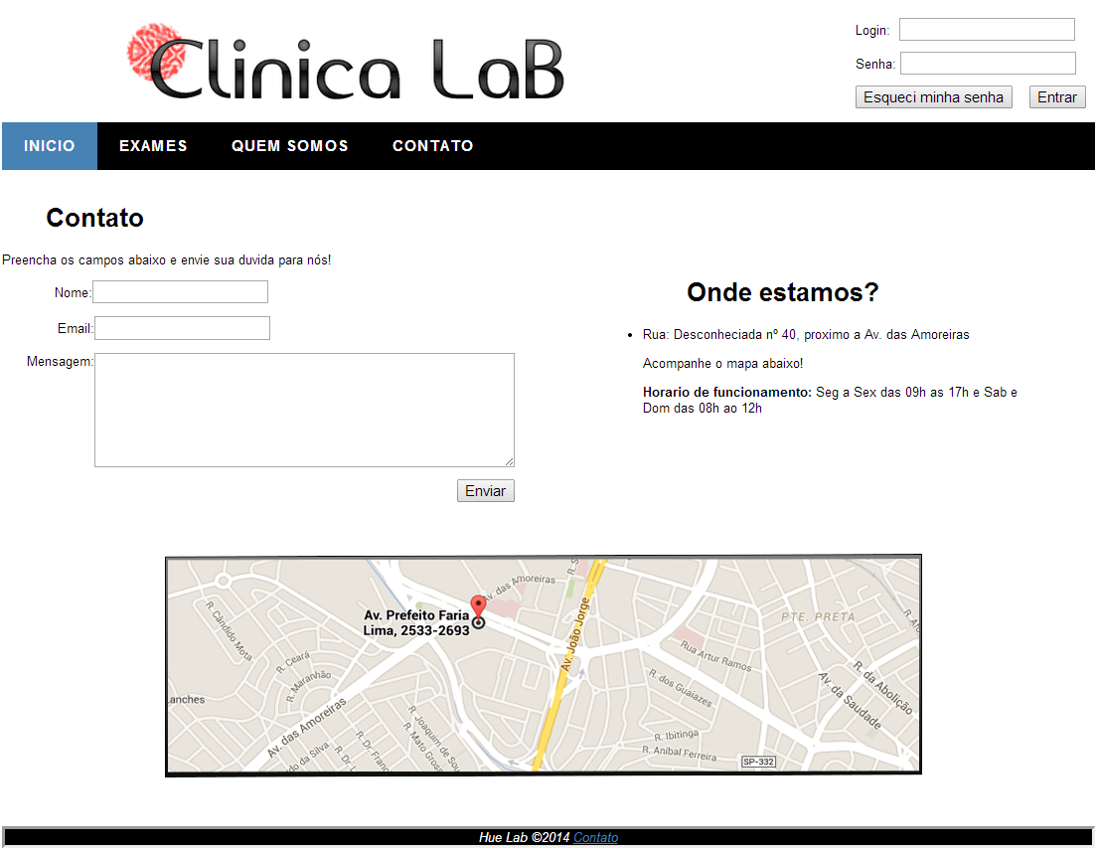
Interface do Usuário
Visão Paciente

Slide 37

Interface do Usuário
Visão Gestor

Slide 38
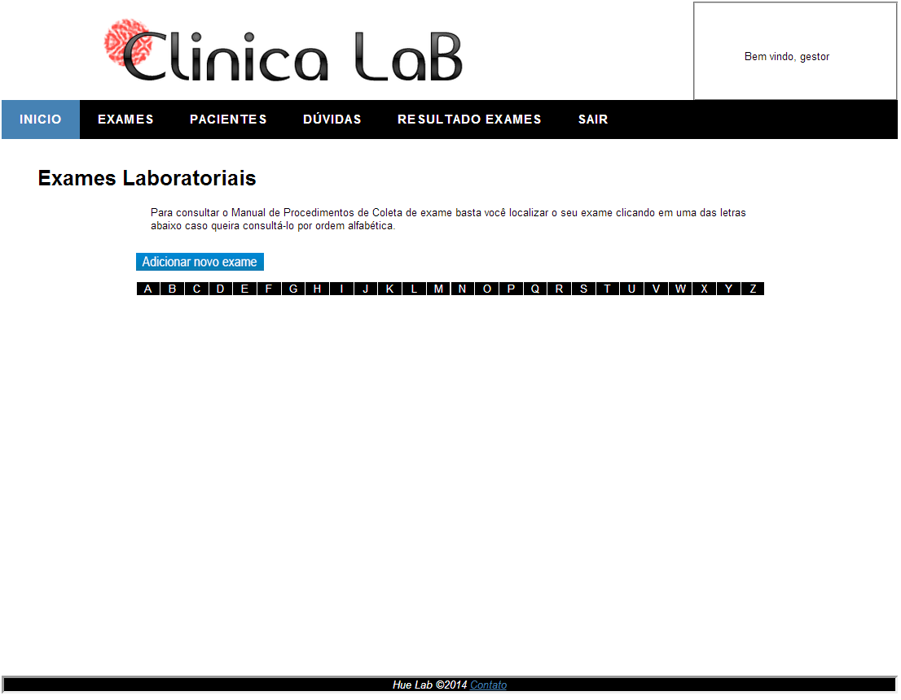
Interface do Usuário
Visão Gestor

Slide 39
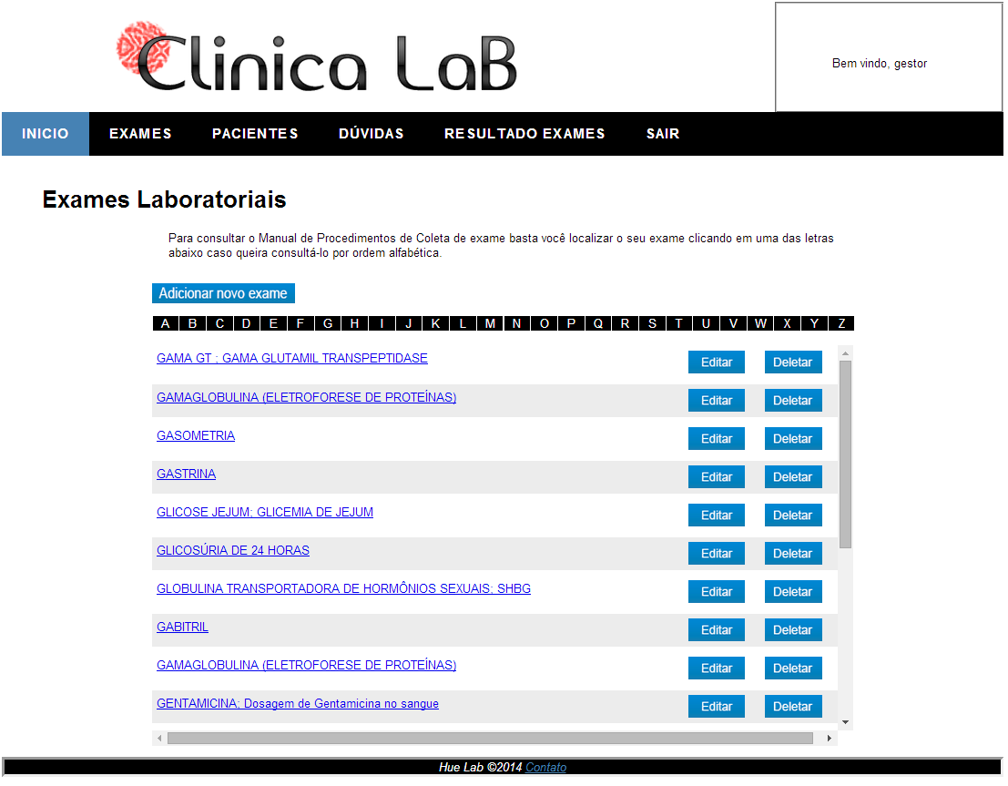
Interface do Usuário
Visão Gestor

Slide 40
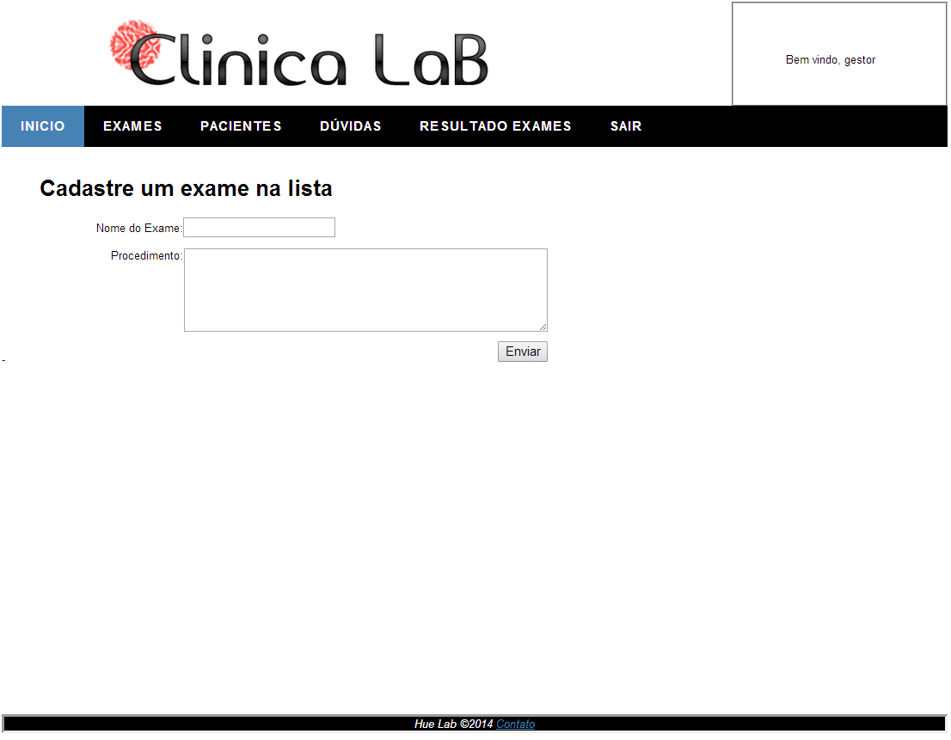
Interface do Usuário
Visão Gestor

Slide 41
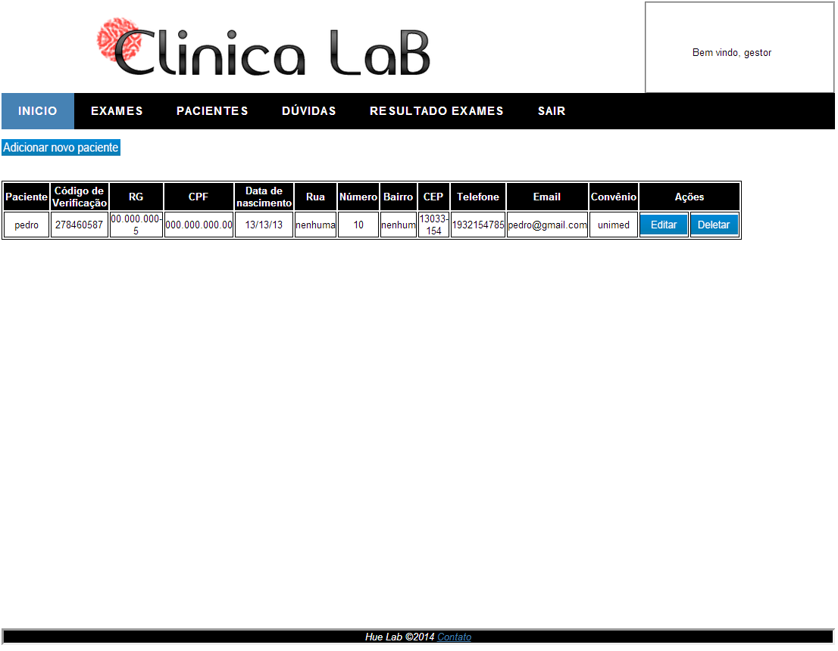
Interface do Usuário
Visão Gestor

Slide 42
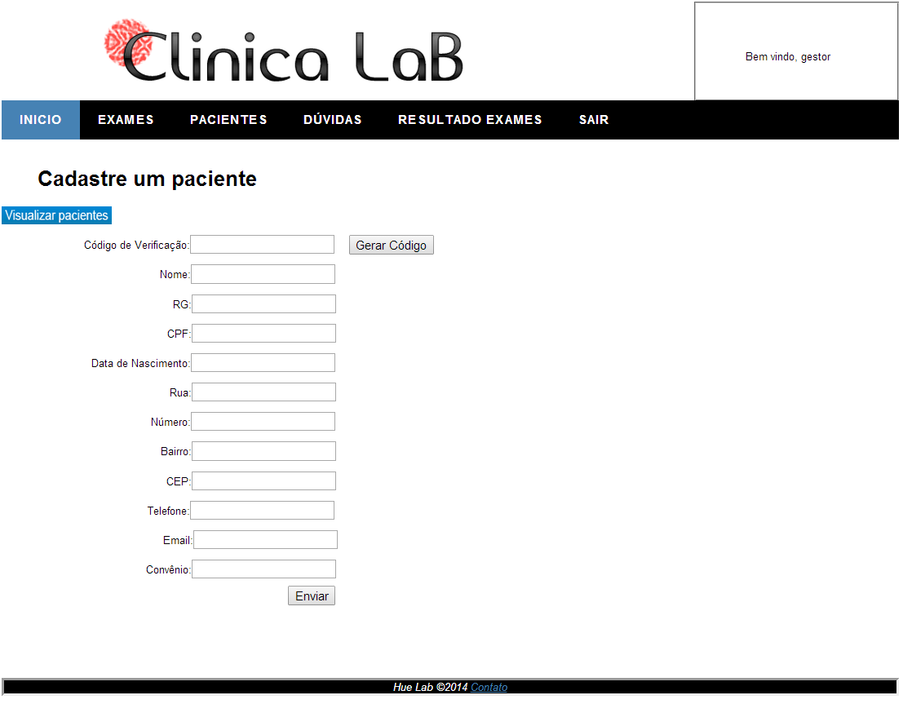
Interface do Usuário
Visão Gestor

Slide 43
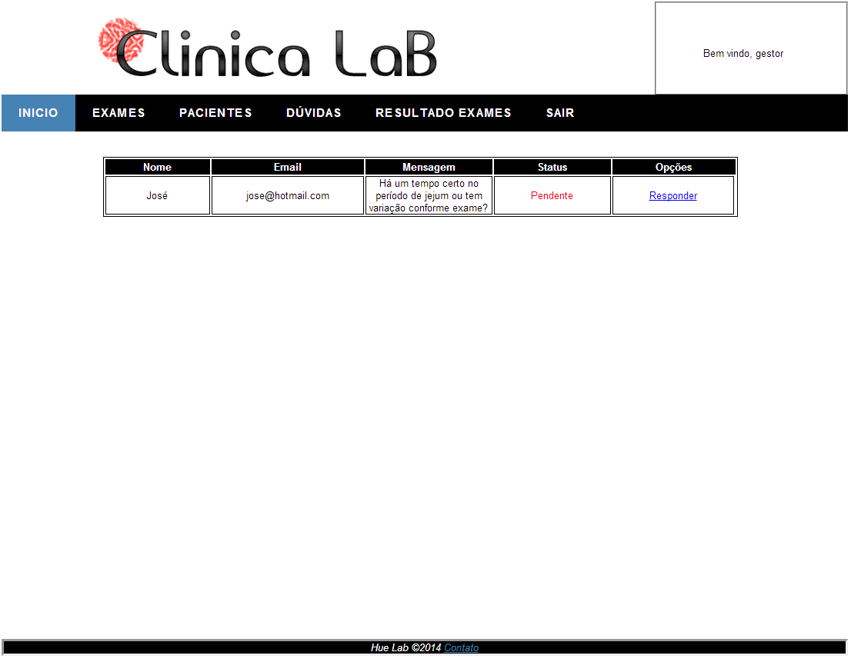
Interface do Usuário
Visão Gestor

Slide 44
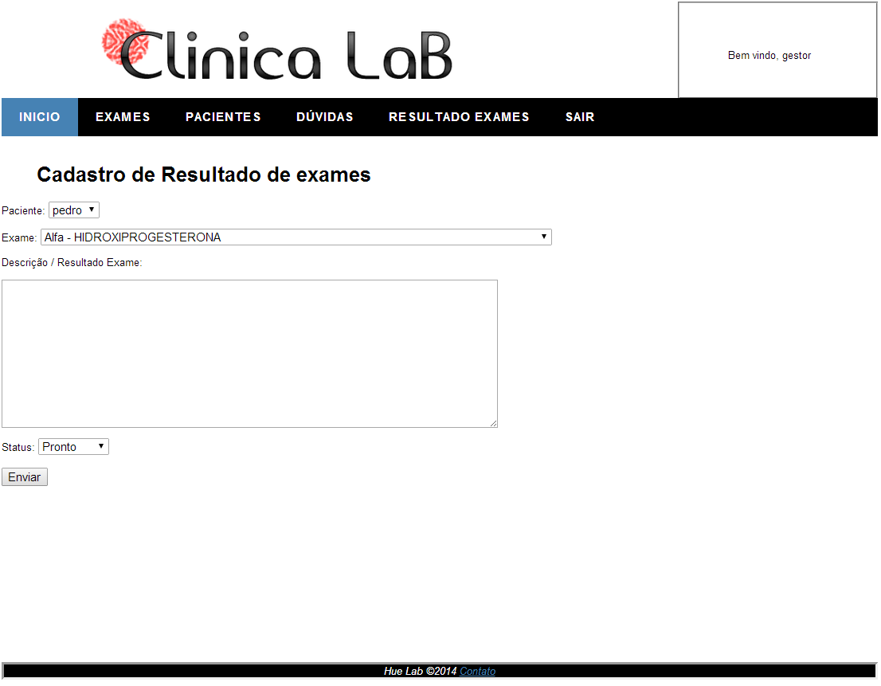
Interface do Usuário
Visão Gestor

Slide 45

Interface do Usuário
Visão ADM

Slide 46
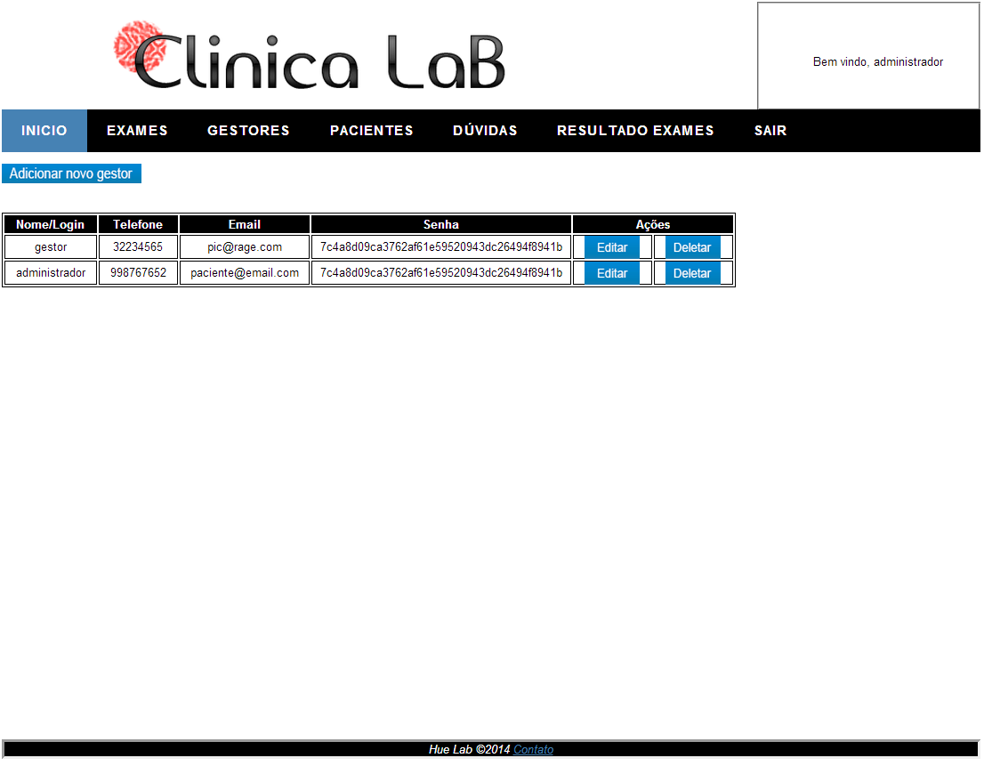
Interface do Usuário
Visão ADM

Slide 47
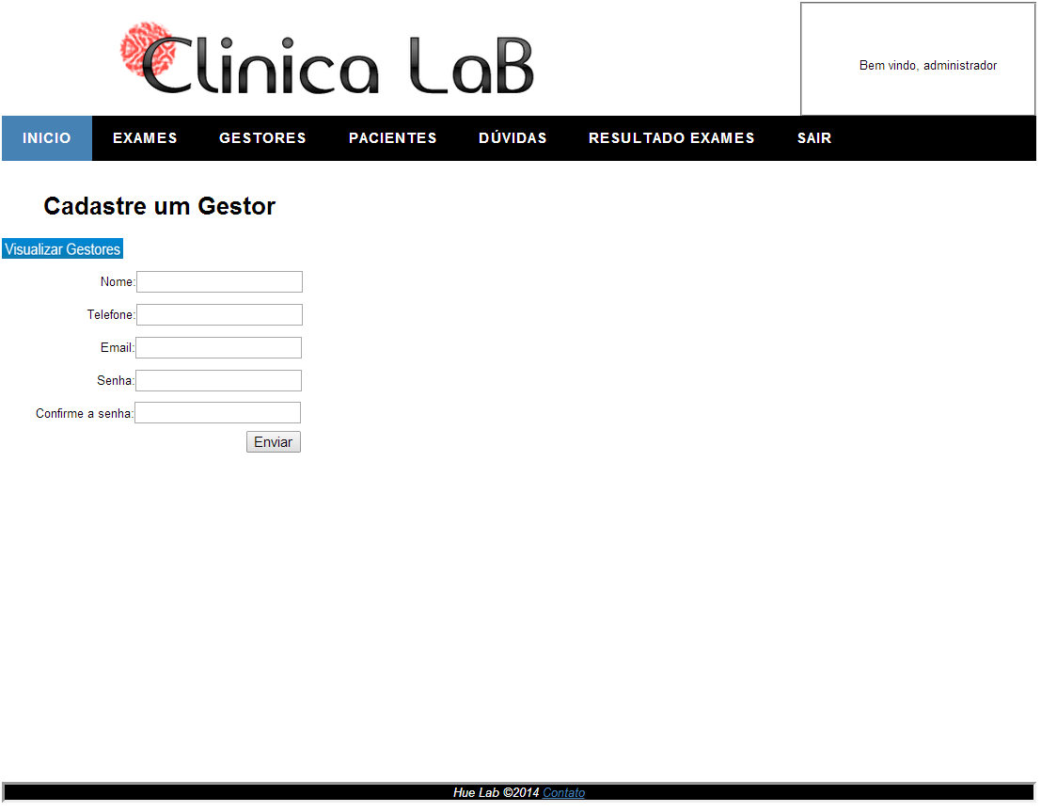
Interface do Usuário
Visão ADM

Slide 48
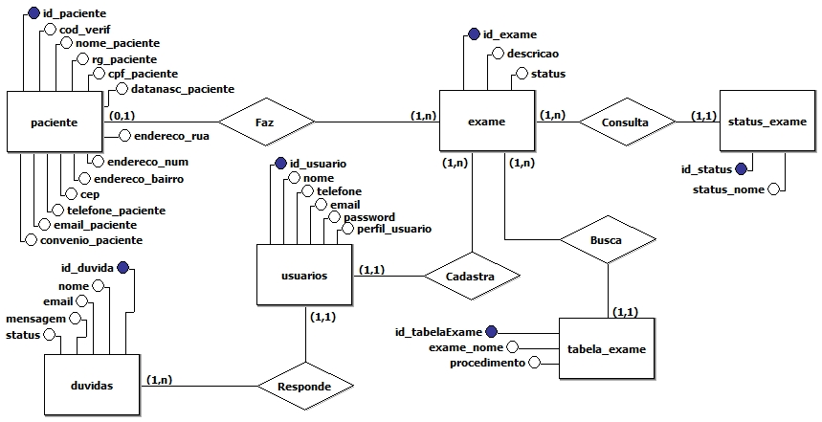
Banco de Dados

Slide 49
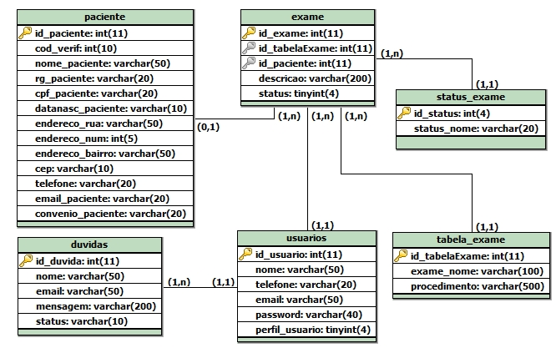
Banco de Dados

Slide 50
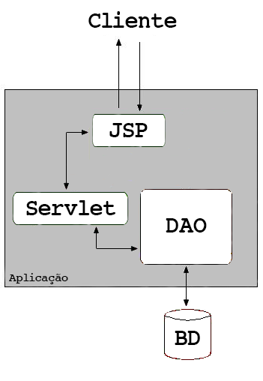
Arquitetura do Software
Aplicação iniciada com o JSP
Layout é montado juntamente com o HTML
Servlets são chamados para o atendimento dos processos utilizando dados do VO
VO traz informações que são armazenadas no banco de dados para atender a solicitação desejada

Slide 51
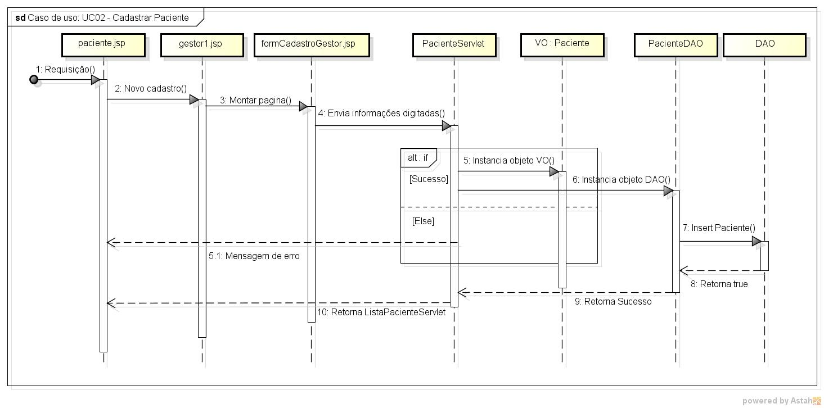
Arquitetura do Software
Caso de Uso: UC02 – Cadastrar Paciente

Slide 52
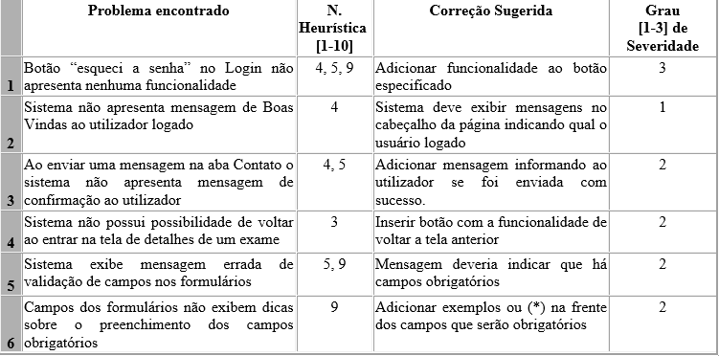
Inspeção de Usabilidade

Slide 53
Inspeção de Usabilidade
3 - Controle do usuário e liberdade: Os usuários podem escolher funções do sistema por engano e precisarão de uma "saída de emergência" bem marcada para deixar o estado não desejado sem ter que passar por um extenso diálogo.
4 - Consistência e padrões: Usuários não devem ter que imaginar se palavras, situações, ou ações diferentes significam a mesma coisa. Devem se seguir as convenções da plataforma. Usar palavras de forma consistente no conteúdo e nos botões. Deve-se verificar os títulos e cabeçalhos das páginas confrontando-os com os links que apontam para eles.
5 - Prevenção de erro: Muito melhor que boas mensagens de erro é um projeto cuidadoso que, em primeiro lugar, previna a ocorrência de problemas através de orientação e apresentação de recursos que facilitem a navegação.
9 - Auxiliar usuários a reconhecer, diagnosticar e recuperar ações erradas: Mensagens de erro devem ser expressas em linguagem clara (sem códigos), indicar precisamente o problema, e sugerir construtivamente uma solução.

Slide 54
Conclusão
O ponto principal do sistema é a possibilidade de controle e gestão de exames para uma clínica, além de facilidade para o paciente que for realizar um exame.
Neste primeiro momento foram selecionadas apenas algumas funcionalidades com o objetivo de validar o sistema junto com o usuário final. No trabalho futuro serão incluídas novas funcionalidades.
No futuro poderá ser acrescentado uma funcionalidade de coleta domiciliar, agendamento de exames online no website da clínica e o ajuste do website para dispositivos mobile.

